Slide 1
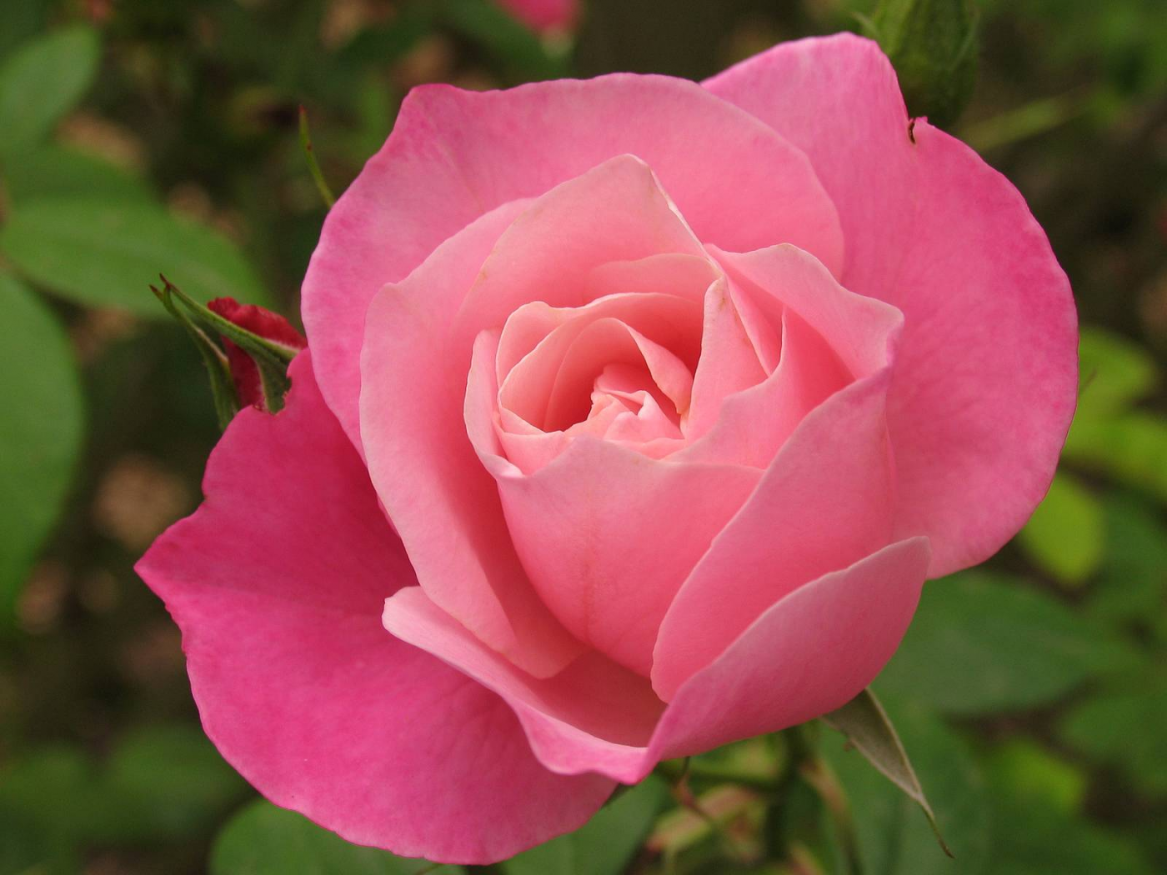
স্বাগতম

Slide 2
পরিচিতি
মো: ফজলুল হক,
বি,এসসি,বিএড, শ্রেণিঃ নবম-দশম
সহকারি শিক্ষক, বিষয়ঃ কৃষি শিক্ষা
শহীদ আলাউদ্দিন উচ্চ বিদ্যালয়, অধ্যায়ঃ চতুর্থ
মির্জাপুর,পাকুন্দিয়া,কিশোরগঞ্জ। শিক্ষার্থীর সংখ্যাঃ ১২০ জন
e-mail:haquefazlul সময়ঃ ৫০মিনিট
261296@gmail.com

Slide 3
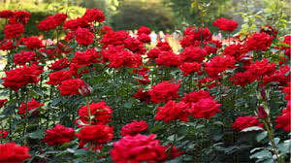
বলতো,এগুলো কিসের ছবি ?
গোলাপের

Slide 4
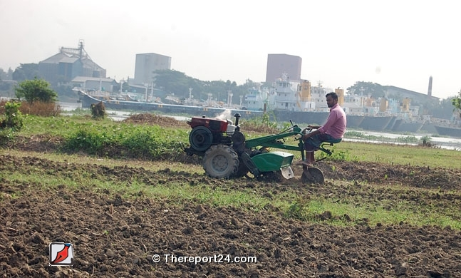
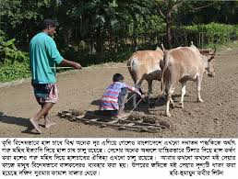
এবার বলতো,এখানে কি করা হচ্ছে ?
জমি চাষ করা হচ্ছে।

Slide 5
চল, এবার আমরা একটি ভিডিও দেখি।

Slide 6
তাহলে,আজকের পাঠ
গোলাপ ফুলের চাষ

Slide 7
শিখন ফল
এই পাঠ শেষে শিক্ষার্থীরা...
১। গোলাপের জাত চিহ্নিত করতে পারবে।
২। গোলাপের চাষ ব্যাখ্যা করতে পারবে।
৩। গোলাপের পরিচর্যা বর্ণনা করতে পারবে।
৪। গোলাপের পোকা মাকড় ব্যবস্থাপনা বিশ্লেষণ করতে পারবে।

Slide 8
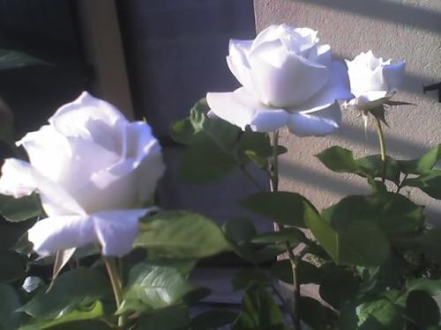
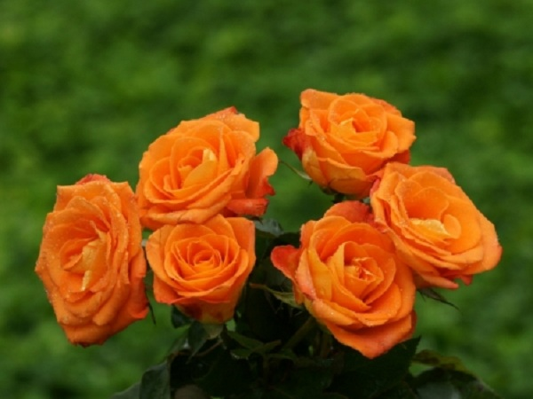
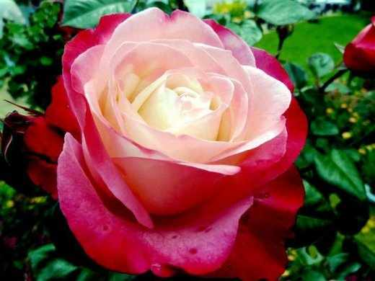
সাদা গোলাপ
লাল গোলাপ
গোলাপি গোলাপ
হলুদ গোলাপ
কমলা গোলাপ
মিশ্রিত গোলাপ

Slide 9
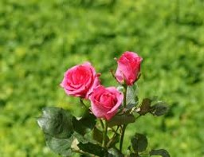
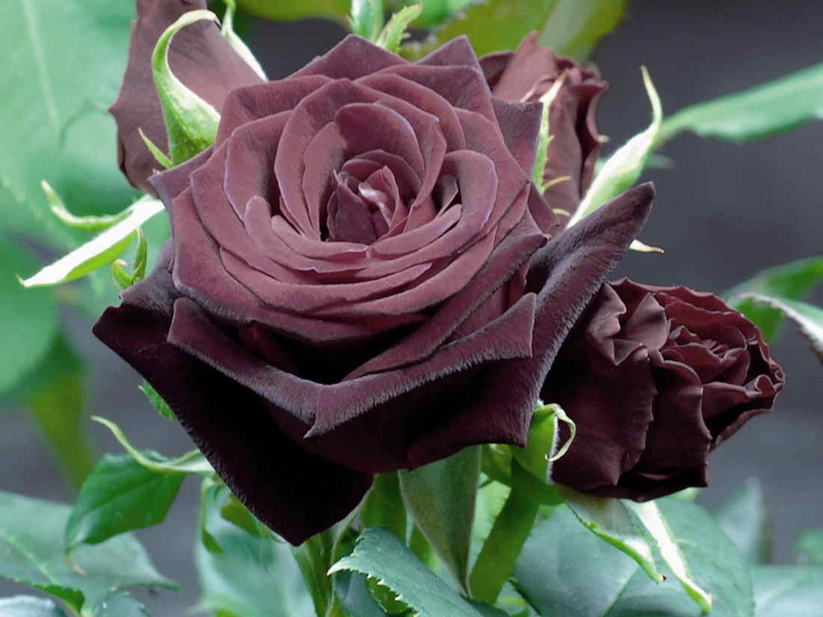
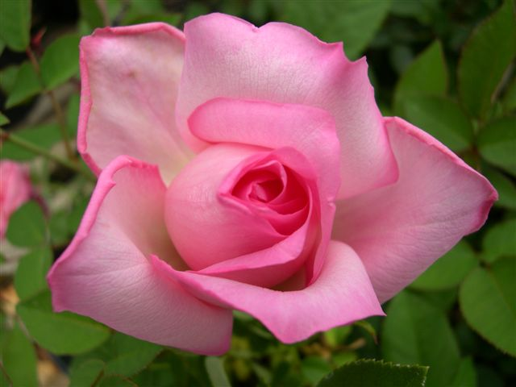
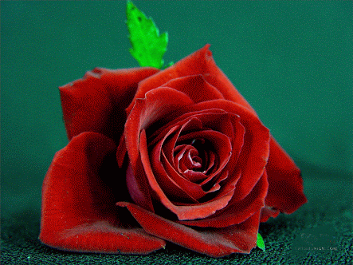
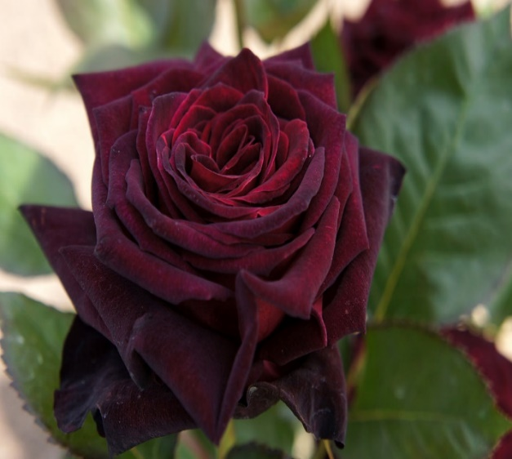
রানি এলিজাবেথ (গোলাপি)
ব্ল্যাক প্রিন্স (কালো) গোলাপ
ইরানি (গোলাপ)
মিরিন্ডা (লাল) গোলাপ
খয়রী গোলাপ

Slide 10
একক কাজ
পাঁচটি গোলাপের নাম লিখ।
গোলাপ
text

Slide 11
এবার, মিলাও-
গোলাপ
সাদা গোলাপ
কালো গোলাপ
হলুদ গোলাপ
গোলাপি গোলাপ
কমলা গোলাপ

Slide 12
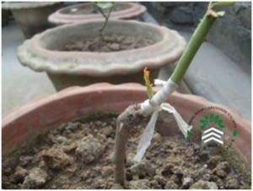
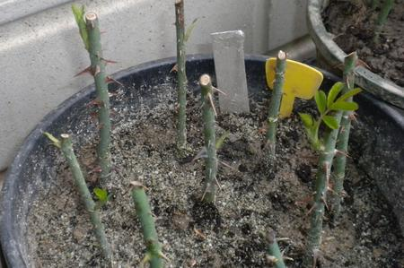
গোলাপের বংশবিস্তারের বিভিন্ন পদ্ধতি

Slide 13
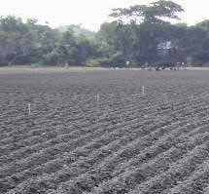
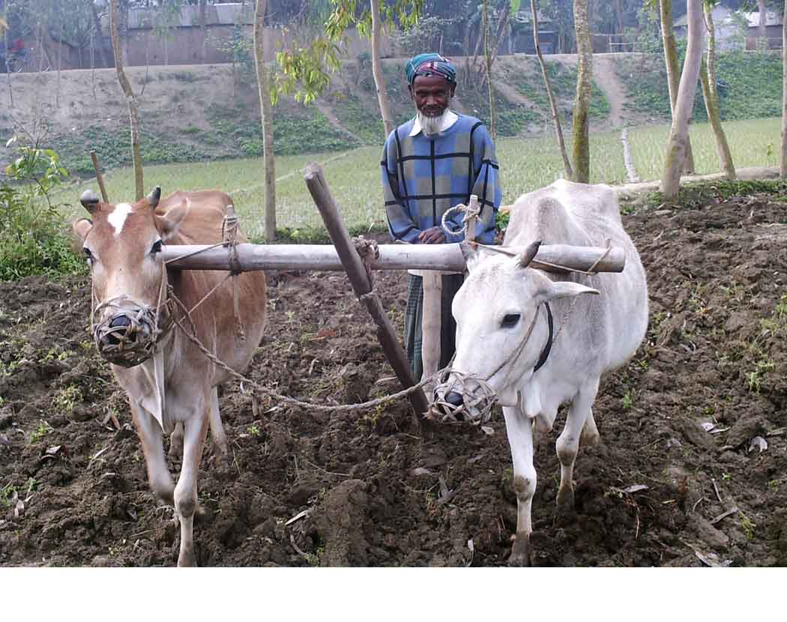
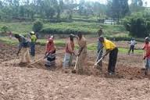
জমি তৈরি
দোআঁশ মাটি
চাষ
মই দেওয়া
মাটি আলগা করণ

Slide 14
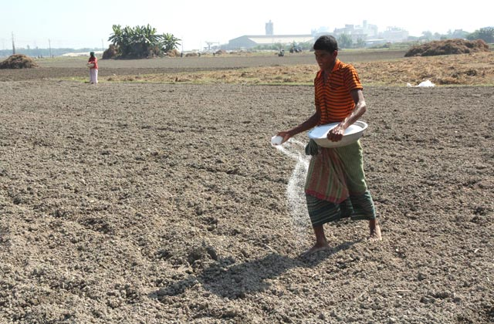
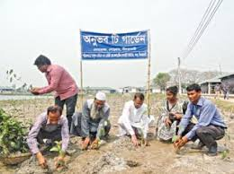
জমি তৈরি
সার প্রয়োগ
চারা বা কলম রোপণ

Slide 15
জোড়ায় কাজ
গোলাপ চাষে জমি তৈরির পদ্ধতি লিখ।

Slide 16
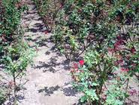
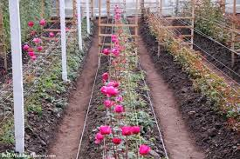
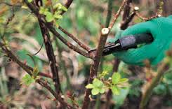
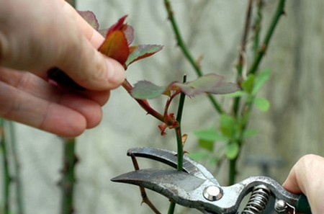
গোলাপের পরিচর্যা
আগাছা দমন
নিকাশ
ডাল-পালা ছাঁটাইকরণ
ফুলের কুড়ি ছাঁটাই

Slide 17
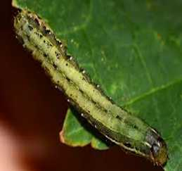
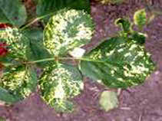
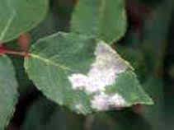
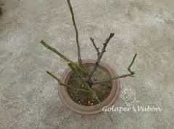
পোকা মাকড় ব্যবস্থাপনা
রেড স্কেল
বিটল পোকা
কালো দাগ পড়া রোগ
ডাইব্যাক

Slide 18
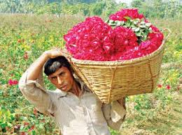
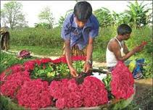
ফুল সংগ্রহ

Slide 19
দলগত কাজ
লাল গোলাপ দল
গোলাপের পরিচর্যার ধাপগুলো লিখ।
কাল গোলাপ দল
গোলাপের প্রধান পোকা ও রোগের নাম লিখ।

Slide 20
মিলিয়ে নাও-
পরিচর্যা
পোকা
ক। আগাছা দমন
খ। পানি সেচ
গ। পানি নিকাশ
ঘ। ডাল-পালা ছাঁটাইকরণ
ঙ। ফুলের কুড়ি ছাঁটাই
ক) রেড স্কেল
খ) বিটল পোকা
রোগ
ক) কালো দাগ পড়া রোগ
খ) ডাইব্যাক
গ) পাউডারি মিলডিউ

Slide 21
মূল্যায়ন
1। তিনটি গোলাপের নাম বল।
২। কীভাবে গোলাপের বংশবিস্তার করা হয়?
৩। গোলাপের ডাল-পালা ছাঁটাই করা প্রয়োজন কেন?
৪। রেড স্কেল পোকা কীভাবে দমন করা যায়?

Slide 22
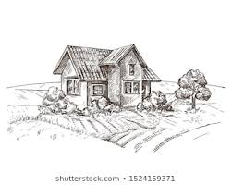
বাড়ির কাজ
গোলাপ চাষের গুরুত্ব লিখে আনবে (১০ লাইন)।

Slide 23
সবাইকে ধন্যবাদ
আল্লাহ হাফেজ

